Slide 1
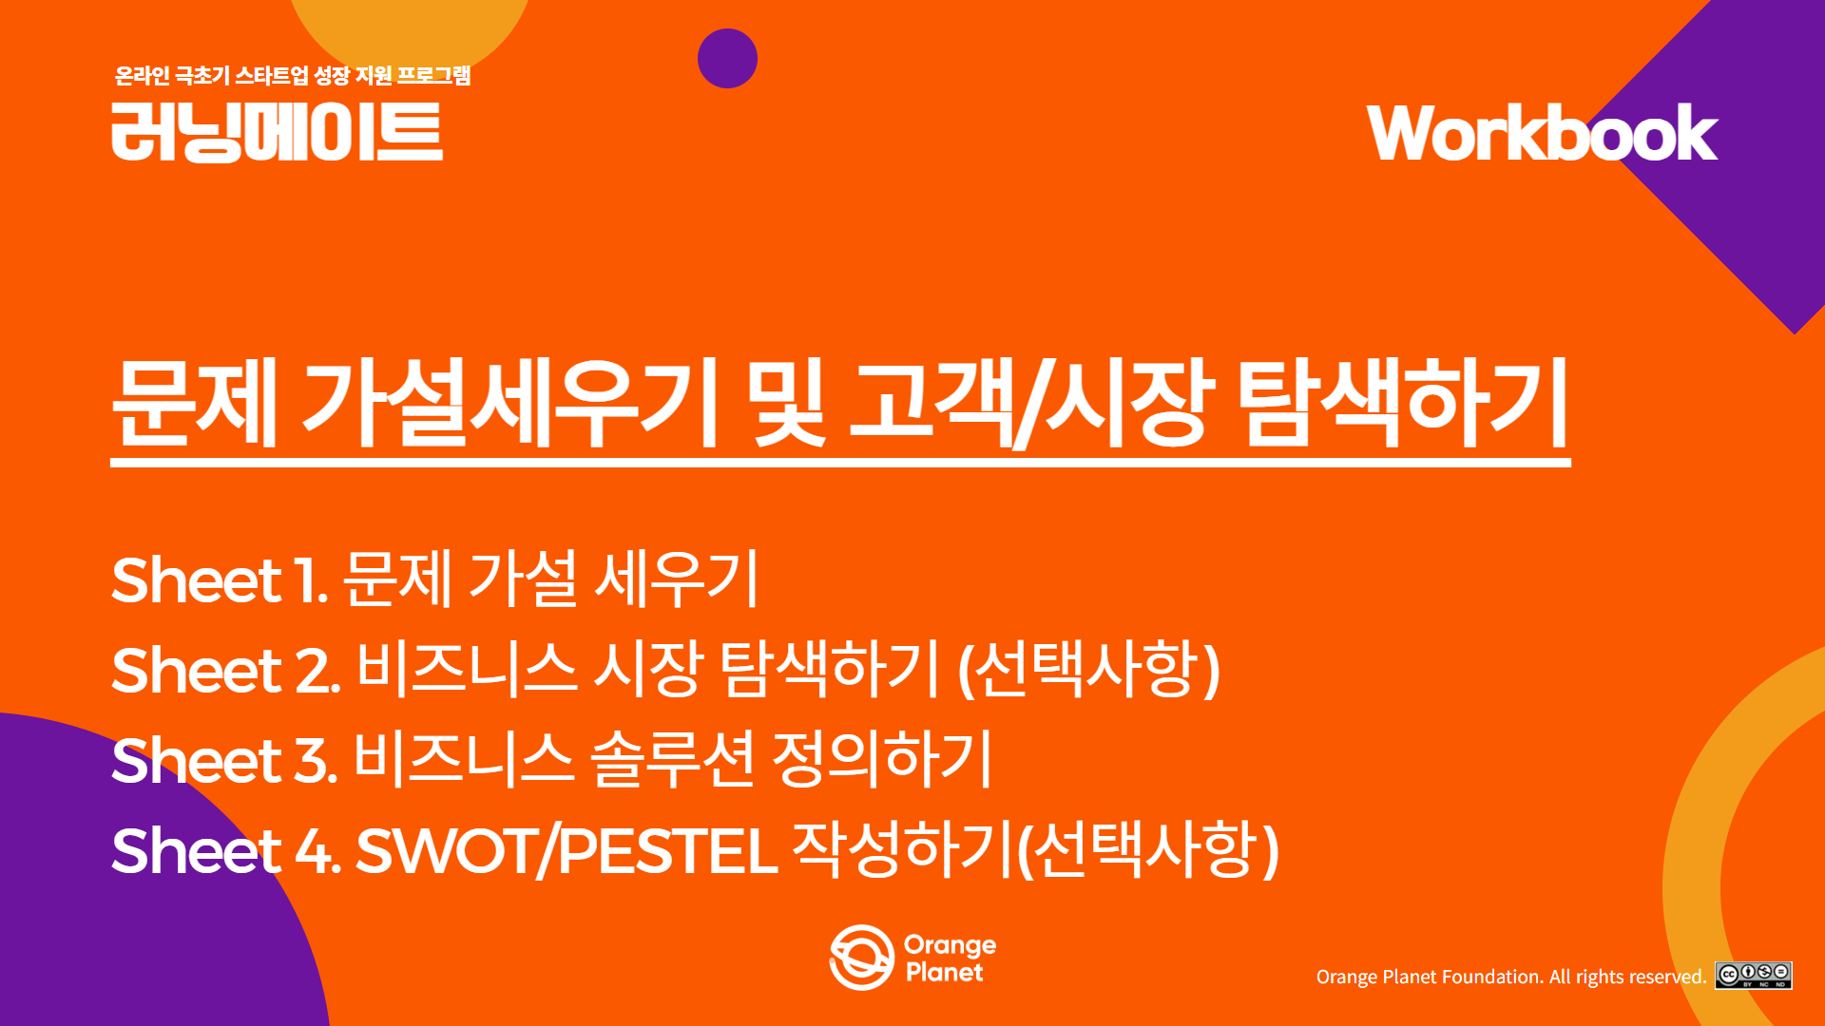

Slide 2
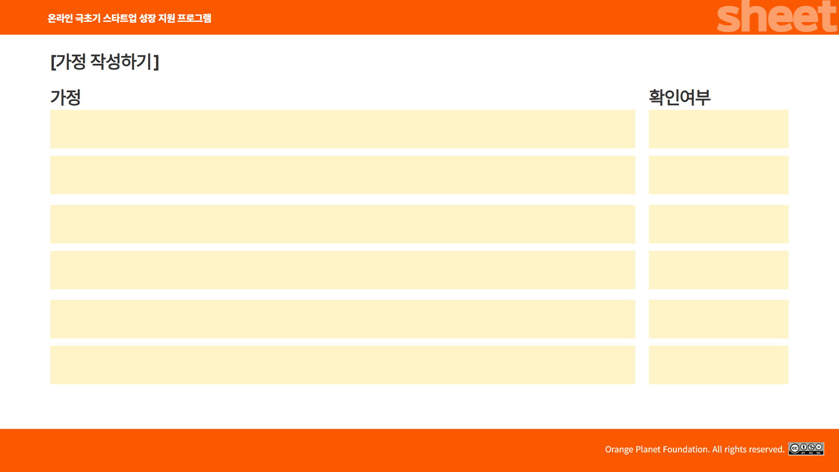
한국에서도 예쁜 목욕가운(로브)를 입고 지내려고 하는 사람들이 늘어나지만 예쁜 로브를 구입하는데 불편을 느끼고 있다
X
예쁜 로브를 구입할 수 있다고 해도 직접 입어보고 사이즈를 맞춰볼 수 없어 불편함을 느끼고 있다
X
로브를 구입할 때 사이즈가 2~3종류밖에 없다는 것에 불편함을 느끼고 있다.
X
로브의 소재가 다양하지 못한 것에 대해 불편함을 느끼고 있다.
X

Slide 3
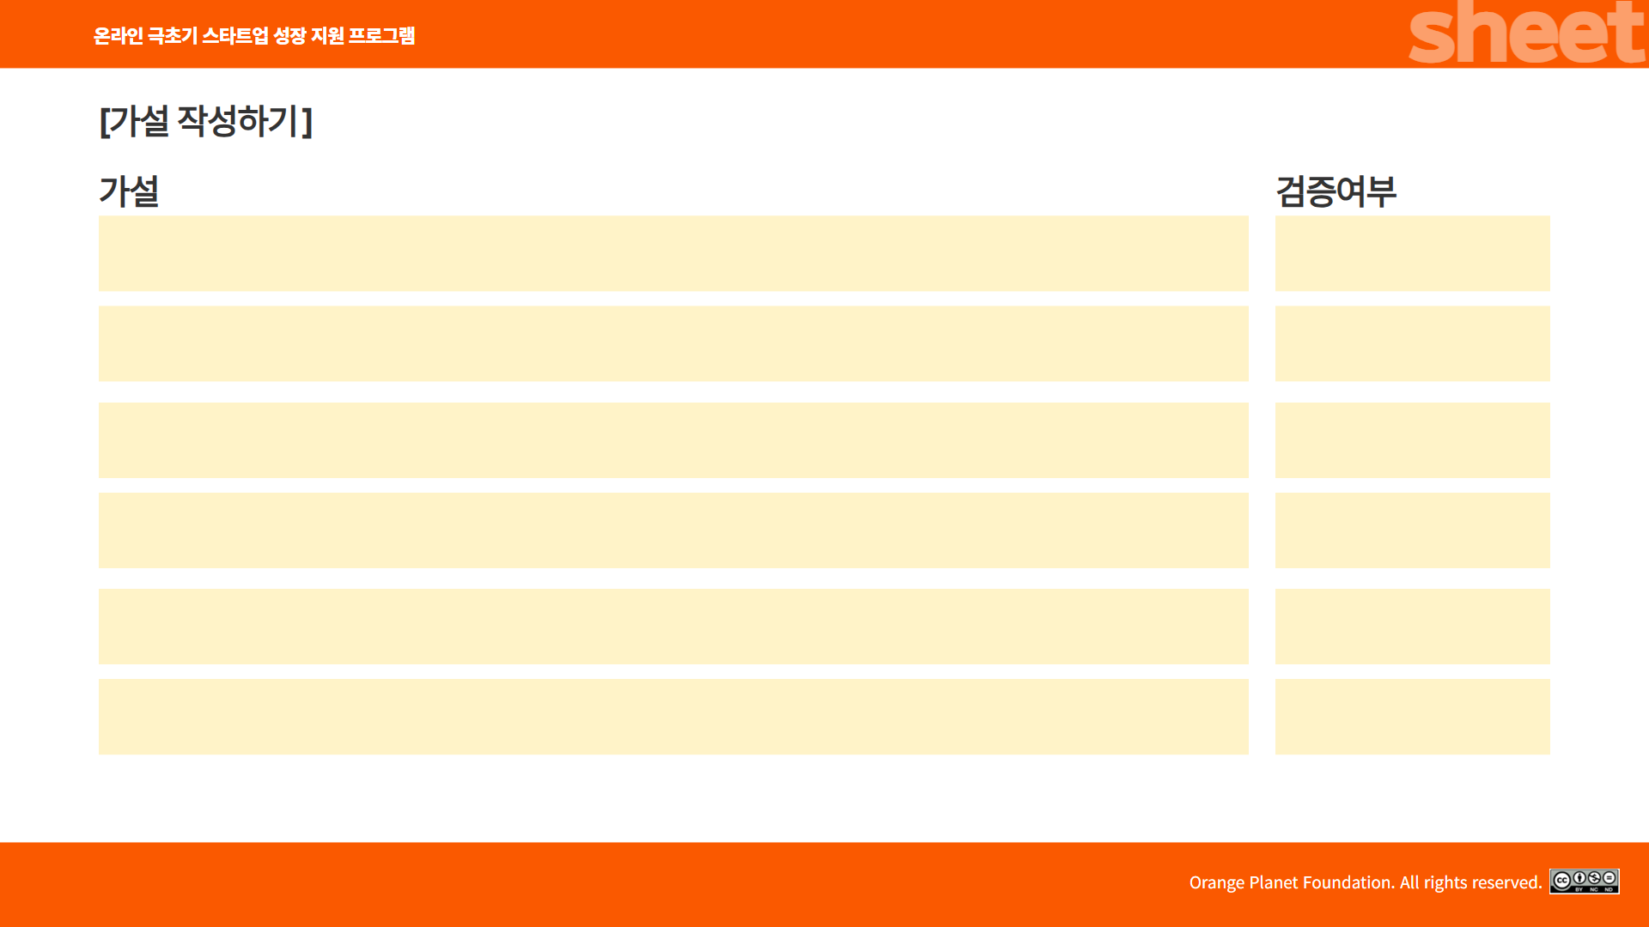
로브를 구입할 수 있는 곳이 많아지면 더 많은 사람들이 목욕가운을 사용할 것이다
X
X
로브(목욕가운)을 직접 입어볼 수 있는 곳이 더 많아지면 목욕가운을 입는 사람들이 더 많아질 것이다
X
로브의 사이즈가 다양해지면 목욕가운을 편하게 사용하는 사람들이 더 많아질 것이다
X
다양한 소재의 로브가 나오면 다양하게 선물용이나 파티용으로 로브를 사용할 수 있을 것이다
X

Slide 4
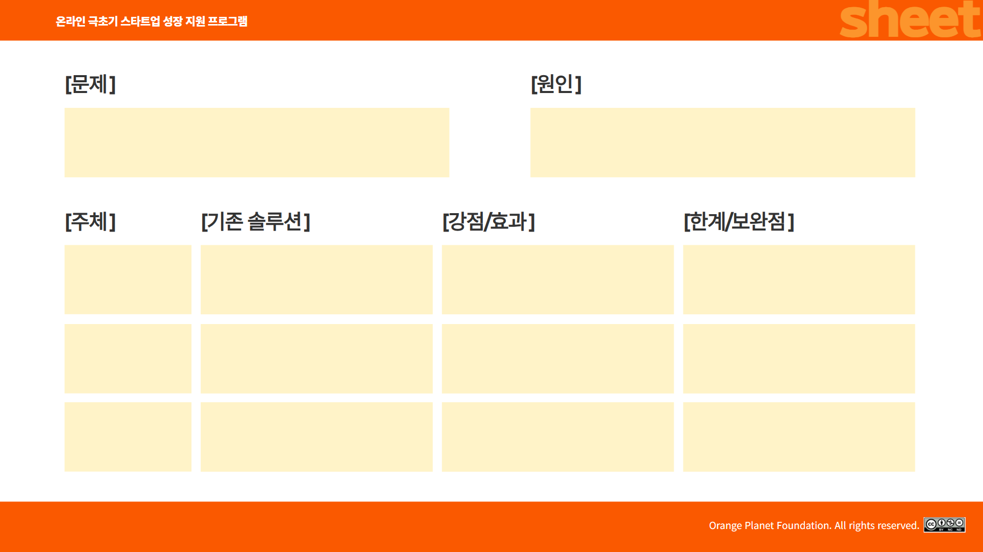
소비자들은 목욕가운을 한국에서 구매해서 입기에는 선택의
폭이 넓지 않다고 생각하여 목욕가운을 해외에서 구매를 하거나 한 두개만 가지고 사용한다.
목욕가운이 외국인의 체형에만 맞게 한두종류로 제작될수 밖에 없는 시장 규모때문에 목용가운을 주 아이템으로 판매하는 브랜드가 거의 없다
위글위글
기존의 목욕가운의 이미지를 밝고
귀여운 이미지의 컬러와 캐릭터를
이용해 만들었다
목욕가운을 친근한 아이템으로 느끼게 하는 효과가 생겼고 목욕가운이 위글위글에서 판매하고 있다는 이미지를 각인시켰다
여전히 위글위글만의 컬러풀한 컨셉만으로 제품이 나오고 있고 사이즈 또한 다양하지 못하다

Slide 5
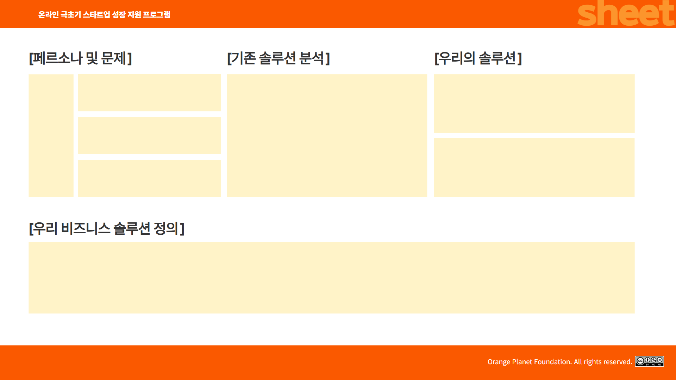
목욕가운을 예쁜 것으로 구매하려는 욕구가 많은 홈웨어를 좋아하는 1인가구들은 직구를 하기도 한다
강점)
목욕가운을 재미있고 친숙한 아이템으로 만들기 위해 브랜드가 가진 이미지를 넣어 컬러플하고 재미있는 캐릭터로 만들어서 아이템의 친숙함을 높였다
체형에 맞는 다양한 사이즈의 목욕가운
나이대에 따라 다양하게 구매할수 있는 디자인
선물, 파티용으로 구매할 수 있는 아이템으로 변화시킨다
고객1
문제
당사자
=사용자
사이즈가 안맞거나 소재가 사진이랑 다른 경우에 대처할 방법이 없다
한계)
한정적인 디자인으로 목욕가운 구매자들이 한정적으로 흡수되었고 사이즈도 다양하지 못하다
자신의 사이즈와 맞지 않아도 예쁜 목욕가운이 별로 없어 맞지않은채로 그냥 입는다
목욕가운을 대중화하기 위해 친숙한 아이템으로 만들고 다양한 사이즈와 디자인을 통해 자유롭게 선택하고 사용할 수 있는 브랜드

Slide 6
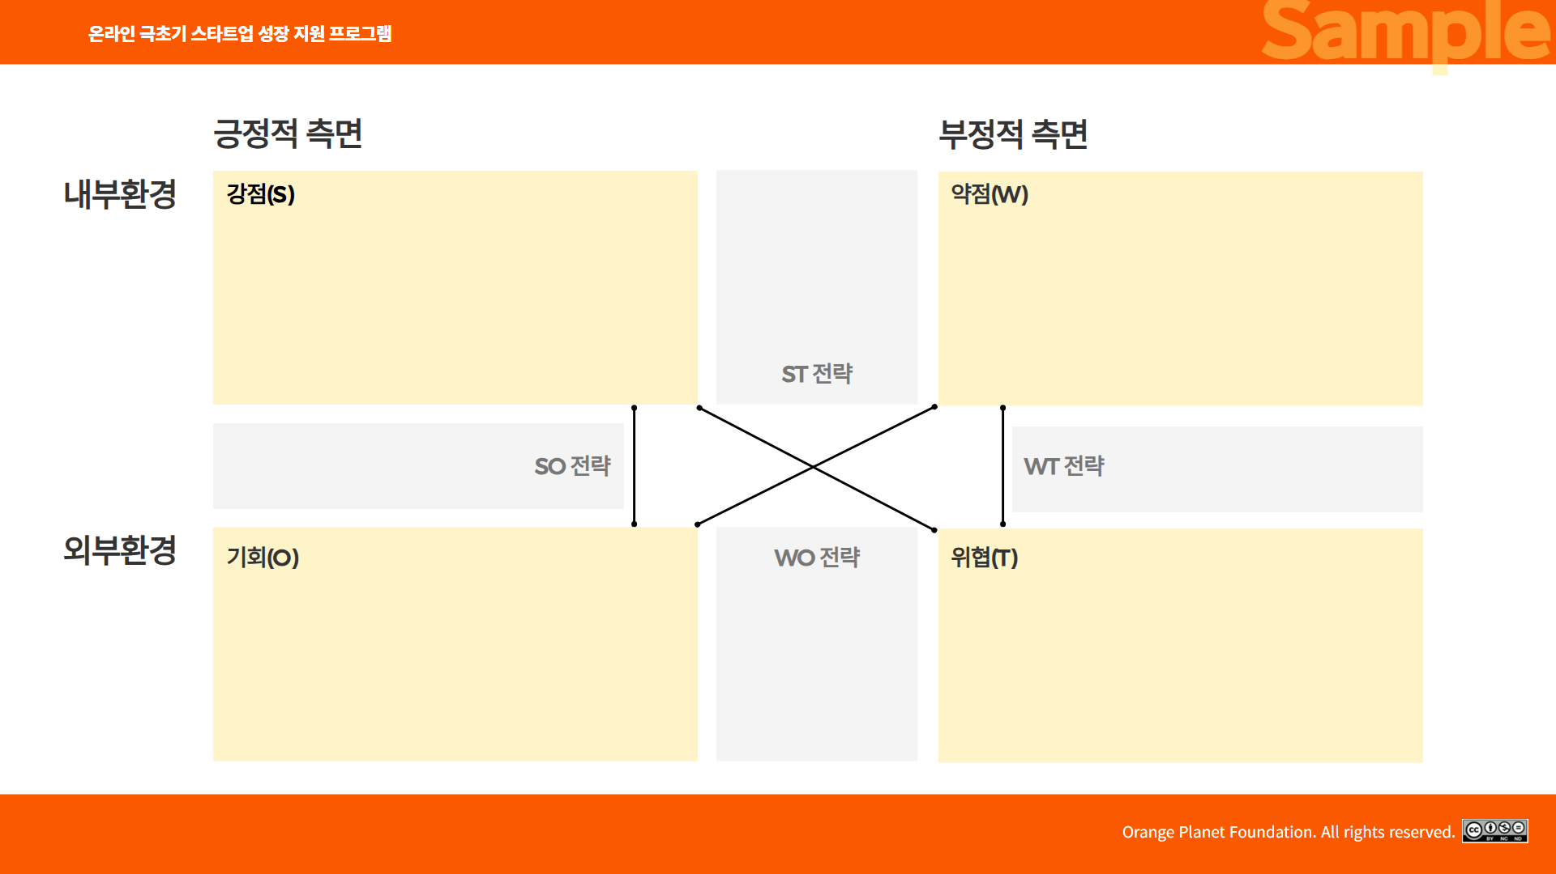
사이즈와 디자인의 다양화
목욕가운 전문 패션 브랜드
목욕가운의 제작비용이 많이 드는데 자본부족
현재 목욕가운 시장은 거의 없다시피 하다
대형 브랜드의 진입

Slide 7
